Slide 1
焊接工艺

Slide 2
焊接工艺
学习要点：
1.焊接的基本知识及手工焊接的工艺要求、质量分析。
2.掌握手工焊接技术和手工焊接的工艺要求。
3.学习自动焊接技术、接触焊接技术。

Slide 3
主要内容
焊接的基本知识
手工焊接的工艺要求及质量分析
自动焊接技术
接触焊接

Slide 4
3.1 焊接的基本知识
3.1.1 焊接的种类
焊接是使金属连接的一种方法，是电子产品
生产中必须掌握的一种基本操作技能。
现代焊接技术主要分为下列三类：
熔焊：是一种直接熔化母材的焊接技术。
钎焊：是一种母材不熔化，焊料熔化的焊接
技术。
接触焊：是一种不用焊料和焊剂，即可获得
可靠连接的焊接技术。

Slide 5
3.1 焊接的基本知识
3.1.2 焊料、焊剂和焊接的辅助材料
1．焊料
焊料是一种熔点低于被焊金属，在被焊金属不熔化的条件下，能润湿被焊金属表面，并在接触面处形成合金层的物质。
电子产品生产中，最常用的焊料称为锡铅合金焊料（又称焊锡），它具有熔点低、机械强度高、抗腐蚀性能好的特点。

Slide 6
3.1 焊接的基本知识
2．焊剂(助焊剂)
焊剂是进行锡铅焊接的辅助材料。
焊剂的作用:去除被焊金属表面的氧化物，防止焊接时被焊金属和焊料再次出现氧化，并降低焊料表面的张力，有助于焊接。
常用的助焊剂有：
无机焊剂
有机助焊剂
松香类焊剂：电子产品的焊接中常用。

Slide 7
3.1 焊接的基本知识
3．常用的锡铅合金焊料（焊锡）
锡铅合金焊料的有多种形状和分类。其形状有粉末状、带状、球状、块状和管状等几种。
手工焊接中最常见的是管状松香芯焊锡丝。这种焊锡丝将焊锡制成管状，其轴向芯内是优质松香添加一定的活化剂组成的。

Slide 8
3.1 焊接的基本知识
4．清洗剂
在完成焊接操作后，要对焊点进行清洗，避免焊点周围的杂质腐蚀焊点。
常用的清洗剂有：
无水乙醇（无水酒精）
航空洗涤汽油
三氯三氟乙烷

Slide 9
3.1 焊接的基本知识
5．阻焊剂
阻焊剂是一种耐高温的涂料，其作用是保护印制电路板上不需要焊接的部位。
阻焊剂的种类
热固化型阻焊剂
紫外线光固化型阻焊剂（光敏阻焊剂）
电子辐射固化型阻焊剂

Slide 10
3.1 焊接的基本知识
3.1.3 锡焊的基本过程
锡焊是使用锡铅合金焊料进行焊接的一种焊接形式。其过程分为下列三个阶段：
A．润湿阶段（第一阶段）
B．扩散阶段（第二阶段）
C．焊点的形成阶段（第三阶段）

Slide 11
3.1 焊接的基本知识
3.1.4 锡焊的基本条件
A．被焊金属应具有良好的可焊性
B．被焊件应保持清洁
C．选择合适的焊料
D．选择合适的焊剂
E．保证合适的焊接温度
对印制板上的电子元器件进行焊接时，一般选择20W～35W的电烙铁；每个焊点一次焊接的时间应不大于3秒钟。

Slide 12
3.2 手工焊接的工艺要求及质量
分析技术
3.2.1 手工焊接技术
手工焊接适合于产品试制、电子产品的小批量生产、电子产品的调试与维修以及某些不适合自动焊接的场合。
手工焊接的要点是：
保证正确的焊接姿势
熟练掌握焊接的基本操作步骤
掌握手工焊接的基本要领

Slide 13
3.2 手工焊接的工艺要求及质量
分析技术
正确的焊接姿势
一般采用坐姿焊接，工作台和坐椅的高度要合适。
焊接操作者握电烙铁的方法：
反握法：适合于较大功率的电烙铁（>75W）对
大焊点的焊接操作。
正握法：适用于中功率的电烙铁及带弯头的电
烙铁的操作，或直烙铁头在大型机架上的焊接。
笔握法：适用于小功率的电烙铁焊接印制板上
的元器件。

Slide 14
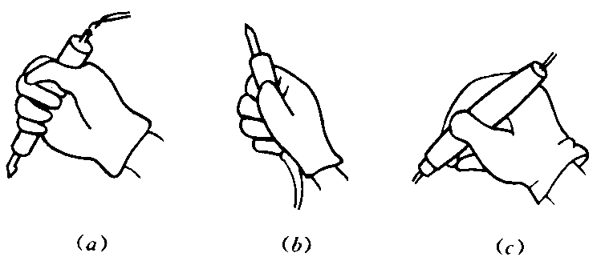
3.2 手工焊接的工艺要求及质量
分析技术
电烙铁握法的图片
（a）反握法 （b）正握法 （c）笔握法
图 电烙铁的握法

Slide 15
3.2 手工焊接的工艺要求及质量
分析技术
手工焊接操作的基本步骤
焊接操作过程分为五个步骤（也称五步法）,一般要求在2～3秒的时间内完成。
（1）准备
（2）加热
（3）加焊料
（4）移开焊料
（5）移开烙铁
在焊点较小的情况下，也可采用三步法完成焊接，即将五步法中的2、3步合为一步，4、5步合为一步。

Slide 16
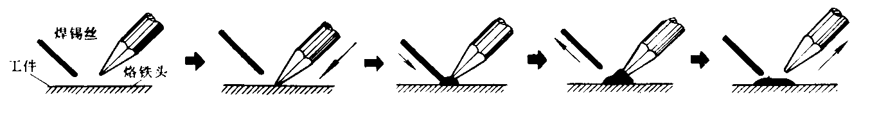
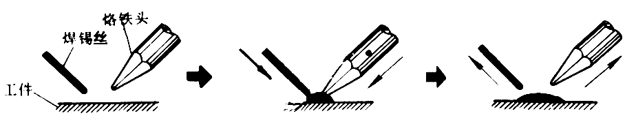
3.2 手工焊接的工艺要求及质量
分析技术
焊接操作法的图片
第一步 第二步 第三步 第四步 第五步
图 五步操作法
第一步 第二步 第三步
图 三步操作法

Slide 17
3.2 手工焊接的工艺要求及质量
分析技术
手工焊接的操作要领
手工焊接的操作要领分以下五个方面:
焊前准备
电烙铁的操作方法
焊料的供给方法
掌握合适的焊接时间和温度
焊接后的处理

Slide 18
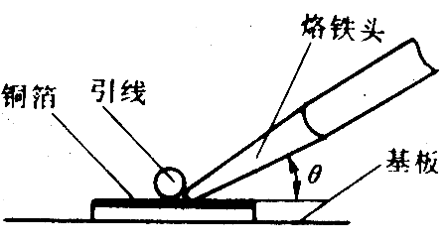
3.2 手工焊接的工艺要求及质量
分析技术
电烙铁接触焊点方法的图片
图 电烙铁接触焊点的方法

Slide 19
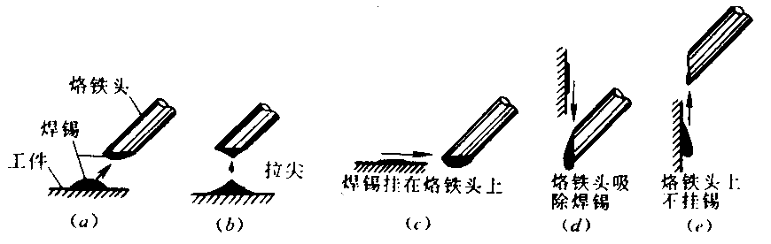
3.2 手工焊接的工艺要求及质量
分析技术
电烙铁撤离方向的图片
图 电烙铁的撤离方向与焊料的留存量

Slide 20
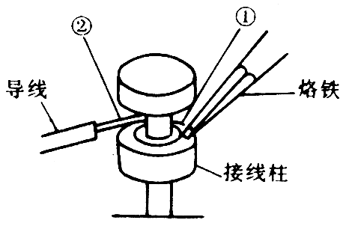
3.2 手工焊接的工艺要求及质量
分析技术
焊料供给方法的图片
图 焊料的供给方法

Slide 21
3.2 手工焊接的工艺要求及质量
分析技术
3.2.2 手工焊接的工艺要求
1．保持烙铁头的清洁
2．采用正确的加热方式
3. 焊料、焊剂的用量要适中
4. 烙铁撤离方法的选择
5. 焊点的凝固过程
3. 焊点的清洗

Slide 22
3.2 手工焊接的工艺要求及质量
分析技术
3.2.3 焊点的质量分析
1．对焊点的质量要求
电气接触良好
机械强度可靠
外形美观

Slide 23
3.2 手工焊接的工艺要求及质量
分析技术
2．焊点的常见缺陷及原因分析
虚焊（假焊）
拉尖
桥接
球焊
印制板铜箔起翘、焊盘脱落
导线焊接不当

Slide 24
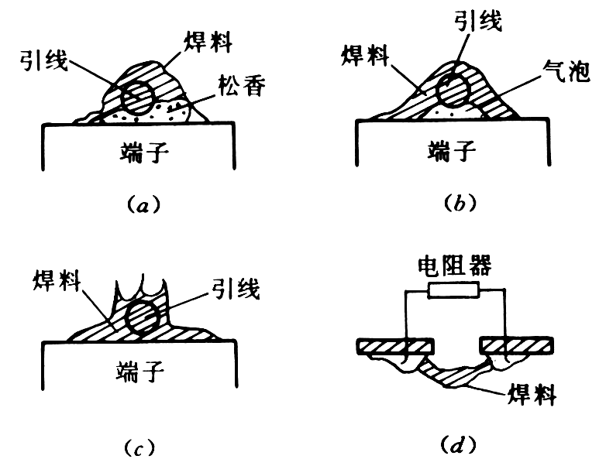
3.2 手工焊接的工艺要求及质量
分析技术
常见焊接缺陷的图片
（a）、（b）虚焊 （c）拉尖 （d）桥接
图 常见的焊接缺陷

Slide 25
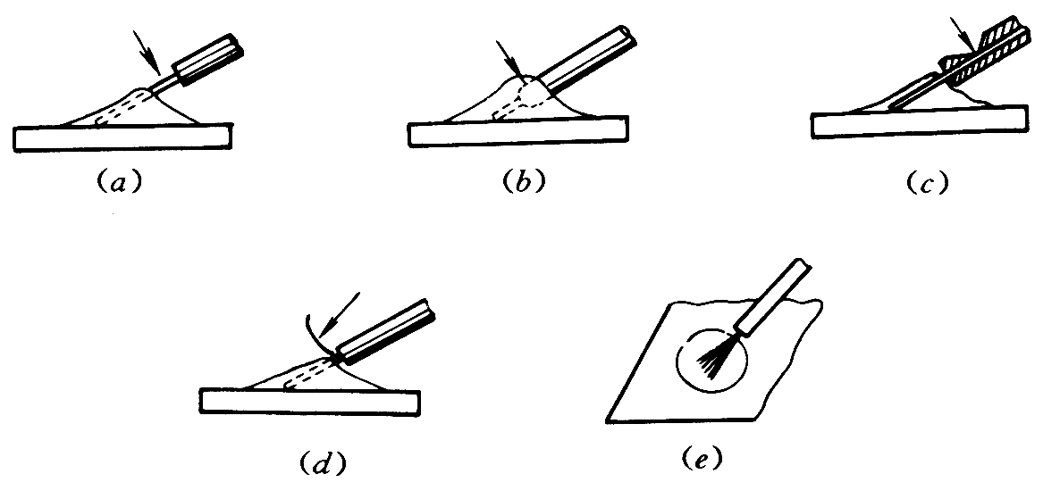
3.2 手工焊接的工艺要求及质量
分析技术
导线焊接缺陷的图片
(a) 芯线过长 (b) 焊料浸过导线外皮 (c) 外皮烧焦 (d) 摔线 (e) 芯线散开
图 导线的焊接缺陷

Slide 26
3.2 手工焊接的工艺要求及质量
分析技术
3.2.4 拆焊(解焊)
拆焊是指把元器件从原来已经焊接的安装位置上拆卸下来。
当焊接出现错误、损坏或进行调试维修电子产品时，就要进行拆焊过程。

Slide 27
3.2 手工焊接的工艺要求及质量
分析技术
1．拆焊工具和材料：
拆焊工具：普通电烙铁、镊子、吸锡器、吸锡电烙铁等。
吸锡材料：屏蔽线编织层、细铜网等。
2．拆焊方法
分点拆焊法
集中拆焊法
断线拆焊法

Slide 28
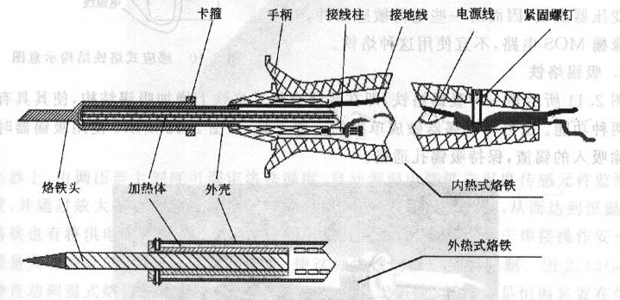
锡焊工具与材料

Slide 29
锡焊工具与材料
电烙铁
是手工施焊的主要工具，选择合适的烙铁，合理地使用它，是保证焊接质量的基础。
分类及结构
由于用途，
结构的不同，有各式各样的烙铁，从加热方式分：有直热式、感应式、气体燃烧式等；从烙铁发热能力分：有20W，30W，……，300W等；从功能分:又有单用式、两用式、调温式等。最常用的还是单一焊接用的直热式电烙铁。它又可分为内热式和外热式两种。

Slide 30
3.3 自动焊接技术
目前常用的自动焊接技术包括：
浸焊
波峰焊接技术
再流焊技术
表面安装技术（SMT）

Slide 31
3.3 自动焊接技术
3.3.1 浸焊
浸焊是指：将插装好元器件的印制电路板浸入有熔融状焊料的锡锅内，一次完成印制电路板上所有焊点的自动焊接过程。
1．浸焊的特点
操作简单，无漏焊现象，生产效率高；但容易造成虚焊等缺陷，需要补焊修正焊点；焊槽温度掌握不当时，会导致印制板起翘、变形，元器件损坏。

Slide 32
3.3 自动焊接技术
2．浸焊的工艺流程
（1）插装元器件
（2）喷涂焊剂
（3）浸焊
（4）冷却剪脚
（5）检查修补

Slide 33
3.3 自动焊接技术
3.3.2 波峰焊接技术
波峰焊接是指：将插装好元器件的印制电路板与融化焊料的波峰接触，一次完成印制板上所有焊点的焊接过程。
1．波峰焊的特点
生产效率高，最适应单面印制电路板的大批量地焊接；焊接的温度、时间、焊料及焊剂等的用量，均能得到较完善的控制。但波峰焊容易造成焊点桥接的现象，需要补焊修正。

Slide 34
3.3 自动焊接技术
2．波峰焊接机的组成
波峰焊接机通常由下列部分组成：
波峰发生器
印制电路板夹送系统
焊剂喷涂系统
印制电路板预热和电气控制系统
锡缸以及冷却系统。

Slide 35
3.3 自动焊接技术
3．波峰焊接的工艺流程
（1）焊前准备
（2）元器件插装
（3）喷涂焊剂
（4）预热
（5）波峰焊接
（3）冷却
（7）清洗

Slide 36
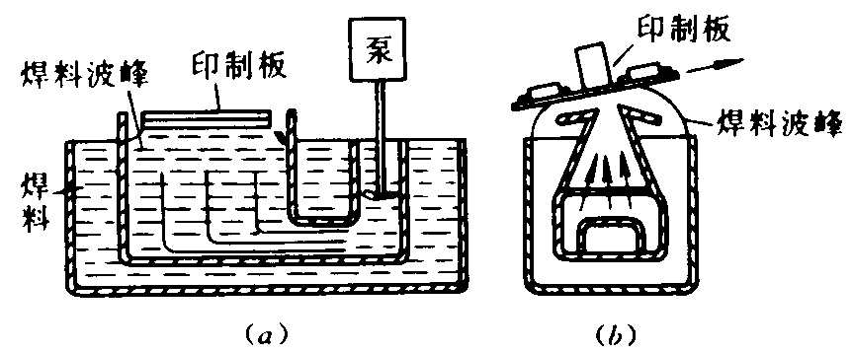
3.3 自动焊接技术
波峰焊接原理的图片
（a）波峰系统示意图 （b）波峰焊接示意图
图 波峰焊接原理

Slide 37
3.3 自动焊接技术
3.3.3 再流焊（回流焊）技术
再流焊技术是将焊料加工成一定颗粒的，并拌以适当的液态粘合剂，使之成为具有一定流动性的糊状焊膏，用它把将贴片元器件粘在印制电路板上，然后通过加热使焊膏中的焊料熔化而再次流动，达到将元器件焊接到印制电路板上的目的。
该技术主要用于贴片元器件的焊接上。

Slide 38
3.3 自动焊接技术
1．再流焊技术的特点
被焊接的元器件受到的热冲击小，不会因过热造成元器件的损坏；无桥接缺陷，焊点的质量较高。

Slide 39
3.3 自动焊接技术
2．再流焊技术的工艺流程
（1）焊前准备
（2）点膏并贴装（印刷）SMT元器件
（3）加热、再流
（4）冷却
（5）测试
（3）修复、整形
（7）清洗、烘干

Slide 40
3.3 自动焊接技术
3.3.4 表面安装技术（SMT）介绍
表面安装技术（Surface Mounting Technology）是一种包括电子元器件、装配设备、焊接方法和装配辅助材料等内容的系统性综合技术；是把无引线或短引线的表面安装元件（SMC）和表面安装器件（SMD），直接贴装在印制电路板的表面上的装配焊接技术。

Slide 41
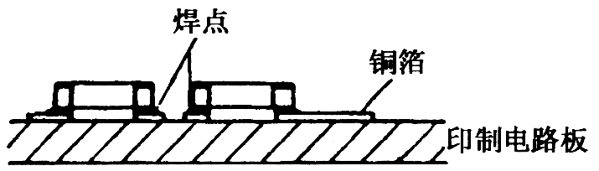
3.3 自动焊接技术
元器件的表面安装的图片
图 元器件的表面安装

Slide 42
3.3 自动焊接技术
1．表面安装技术的特点（优点）
微型化程度高
高频特性好
有利于自动化生产
简化了生产工序，降低了成本

Slide 43
3.3 自动焊接技术
2．表面安装技术的安装方式
（1）完全表面安装：
指所需安装的元器件全部采用表面安装元器件（SMC和SMD），印制电路板上没有通孔插装元器件。
（2）混合安装：
指在同一块印制电路板上，既装有贴片元器件，又装有通孔插装的传统元器件。目前，使用较多的安装方式还是混合安装法。

Slide 44
3.3 自动焊接技术
3．表面安装技术的工艺流程
（1）安装印制电路板
（2）点胶
（3）贴装SMT元器件
（4）烘干
（5）焊接
（3）清洗
（7）检测

Slide 45
3.4 接触焊接(无锡焊接)
接触焊接是一种不需要焊料和焊剂，即可获得可靠连接的焊接技术。
电子产品中，常用的接触焊接种类有：
压接
绕接
穿刺
螺纹连接

Slide 46
3.4 接触焊接(无锡焊接)
3.4.1 压接
压接是使用专用工具，在常温下对导线和接线端子施加足够的压力，使两个金属导体（导线和接线端子）产生塑性变形，从而达到可靠电气连接的方法。
压接适用于导线的连接。

Slide 47
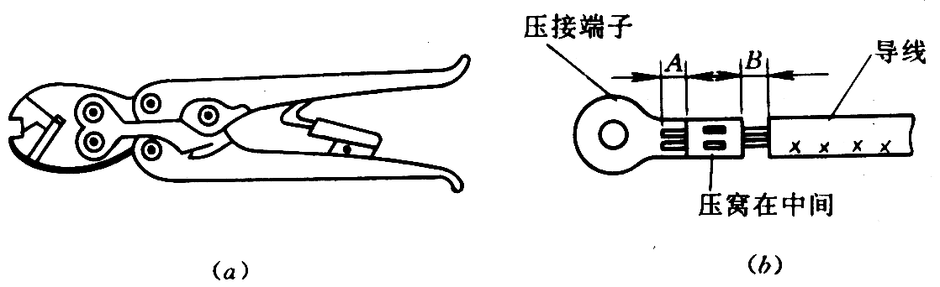
3.4 接触焊接(无锡焊接)
手动压接钳及压接的图片
（a）手动压接钳外形图 (b) 导线与压接端子压接示意图
图 压接示意图

Slide 48
3.4 接触焊接(无锡焊接)
1．压接的特点
工艺简单，操作方便，不受场合、人员的限制。
连接点的接触面积大，使用寿命长。
耐高温和低温，适合各种场合，且维修方便。
成本低，无污染，无公害。
缺点：压接点的接触电阻大，因而压接处的电气损耗大。

Slide 49
3.4 接触焊接(无锡焊接)
2．压接工具的种类
手动压接工具：其特点是压力小，压接的程度因人而异。
气动式压接工具：其特点是压力较大，压接的程度可以通过气压来控制。
电动压接工具：其特点是压接面积大，最大可达325mm²。
自动压接工具

Slide 50
3.4 接触焊接(无锡焊接)
3.4.2 绕接
绕接是用绕接器，将一定长度的单股芯线高速地绕到带棱角的接线柱上，形成牢固的电气连接。
绕接通常用于接线柱子和导线的连接。

Slide 51
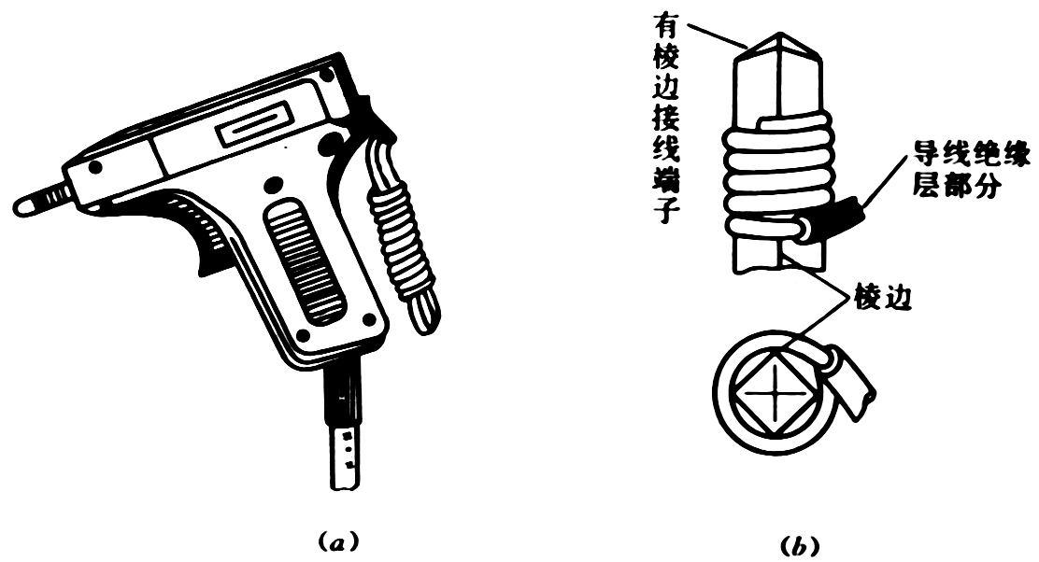
3.4 接触焊接(无锡焊接)
电动型绕接枪及绕接示意图
图 （a）电动型绕接枪 (b) 绕接示意图

Slide 52
3.4 接触焊接(无锡焊接)
绕接的特点
接触电阻小，抗震能力比锡焊强，工作寿命长（达40年之久）；
可靠性高，不存在虚焊及焊剂腐蚀的问题；
不会产生热损伤；
操作简单，对操作者的技能要求低。
对接线柱有特殊要求，且走线方向受到限制；多股线不能绕接，单股线又容易折断。

Slide 53
3.4 接触焊接(无锡焊接)
3.4.3 穿刺
穿刺工艺适合于以聚氯乙稀为绝缘层的扁平线缆和接插件之间的连接。
穿刺焊接的特点：
节省材料，不会产生热损伤，操作简单，质量可靠，工作效率高（约为锡焊的3～5倍）。

Slide 54
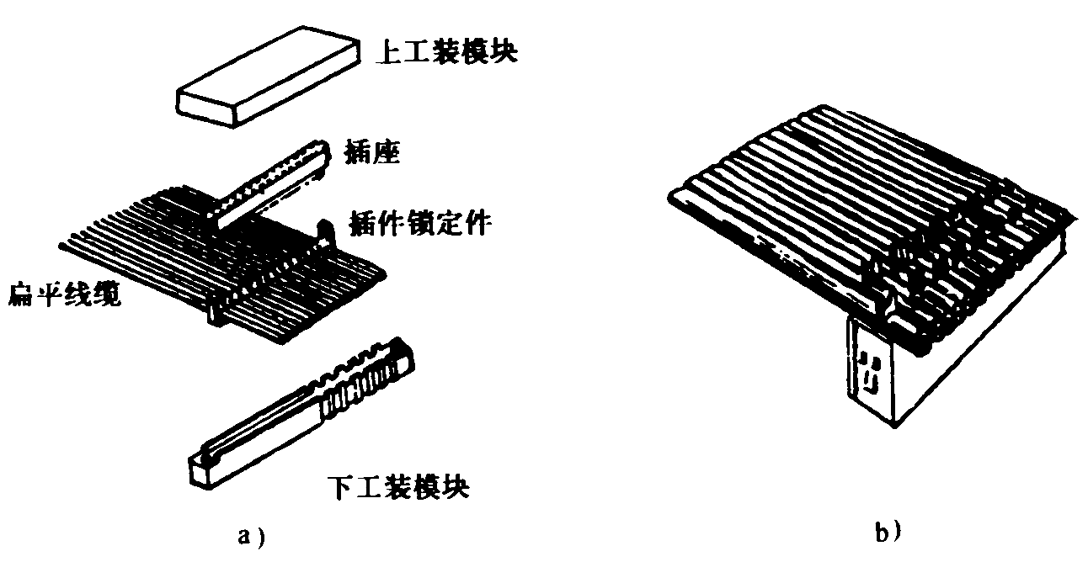
3.4 接触焊接(无锡焊接)
穿刺焊接图片
图 穿刺焊接

Slide 55
3.4 接触焊接(无锡焊接)
3.4.4 螺纹连接
螺纹连接是指：用螺栓、螺钉、螺母等紧固件，把电子设备中的各种零、部件或元器件连接起来的工艺技术。
螺纹连接的工具包括：不同型号、不同大小的螺丝刀、扳手及钳子等。

Slide 56
3.4 接触焊接(无锡焊接)
1．常用紧固件的类型及用途
用于锁紧和固定部件的零件称为紧固件。在电子设备中，常用的紧固件有：
螺钉
螺母
螺栓
垫圈

Slide 57
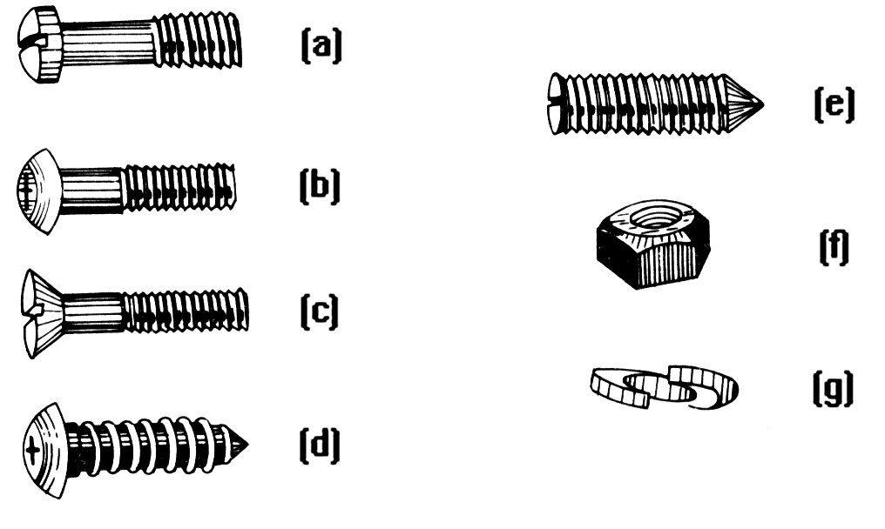
3.4 接触焊接(无锡焊接)
常用紧固件图片
(a)一字槽圆柱螺钉 (b)十字槽平圆头螺钉
(c) 一字槽沉头螺钉 (d)十字槽平圆头自攻螺钉
(e)锥端紧定螺钉 (f)六角螺母 (g)弹簧垫圈
图 部分常用紧固件示意图

Slide 58
3.4 接触焊接(无锡焊接)
2．螺纹连接方式
螺栓连接
螺钉连接
双头螺栓连接
紧定螺钉连接

Slide 59
3.4 接触焊接(无锡焊接)
3．螺钉的紧固顺序
当零部件的紧固需要两个以上的螺钉连接时，其紧固顺序（或拆卸顺序）应遵循：
交叉对称，分步拧紧（拆卸）的原则。

Slide 60
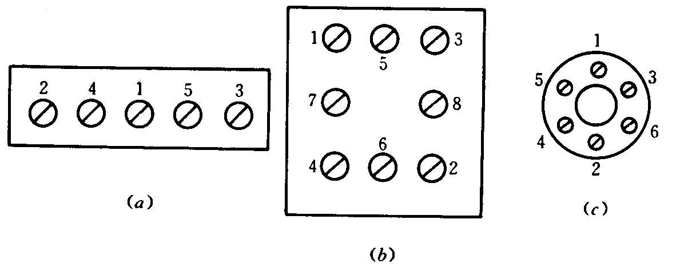
3.4 接触焊接(无锡焊接)
螺钉的紧固或拆卸顺序图片
图 螺钉的紧固或拆卸顺序

Slide 61
3.4 接触焊接(无锡焊接)
4．螺纹连接的特点
连接可靠，装拆、调节方便，但在振动或冲击严重的情况下，螺纹容易松动，在安装薄板或易损件时容易产生形变或压裂。
5.防止紧固件松动的措施
A.加双螺母 B.加弹簧垫片
C.蘸漆 D.点漆
E.加开口销钉

